Slide 1
* 국민참여단 대상 사업설명자료 *
[안내사항]
- 본 자료는 서면평가 ‘국민 선호도‘ 정량점수(최대 3점) 평가항목으로
활용되며, 국민참여단에게 제공됩니다.
[작성 유의사항]
- 슬라이드 크기는 표준(16:9)을 유지하시기 바랍니다.
- 구성 및 예시 참고하여 1장으로 작성
※ 디자인은 자유롭게 작성 가능하나, 구성(①~⑥)은 반드시 포함
- 파일은 PPT와 PDF 파일 모두 제출해주시기 바랍니다.

Slide 2

(구성) 2026년 블록체인 공공분야 실증사업
① ‘(기관명) 사업명’ 기입
AS-is(적용 전)
TO-BE(적용 후)
TO-be(적용 후)
② 예시 이미지
③ 예시 이미지
④ 사업 수행 전 문제점 작성(2~3개)
⑤ 사업 수행 후 이점 작성(2~3개)
⑥ 사업 요약 설명(한 문장으로 작성)

Slide 3
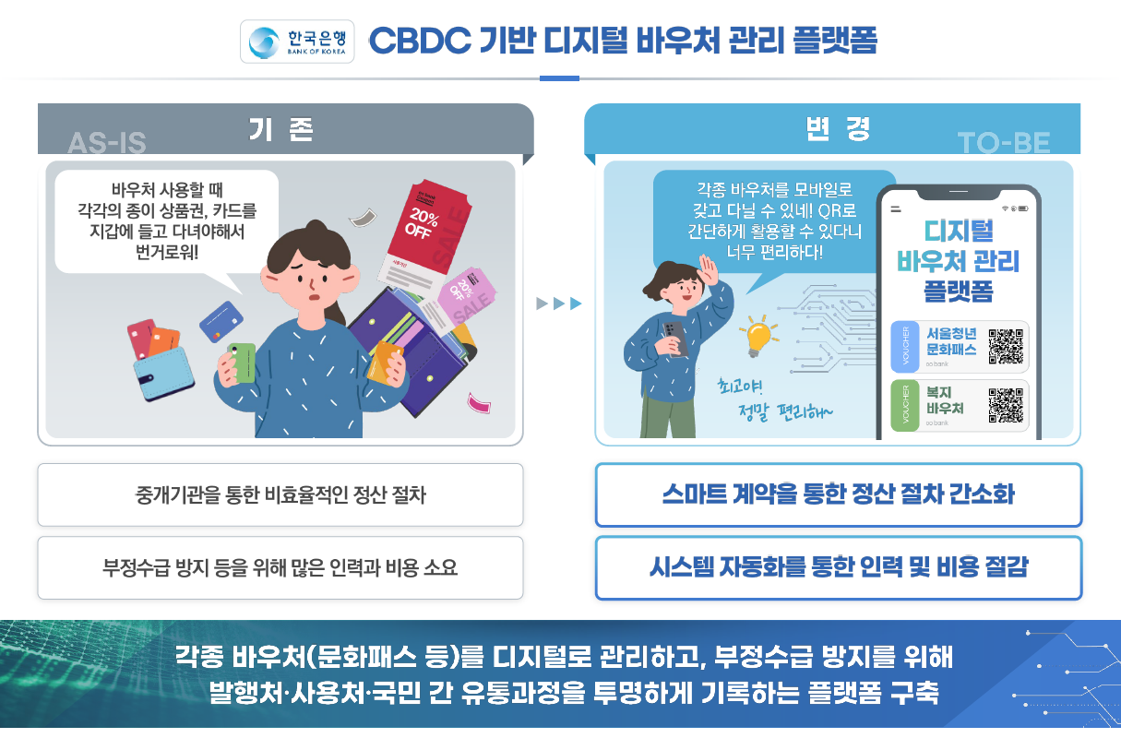
예시 1

Slide 4
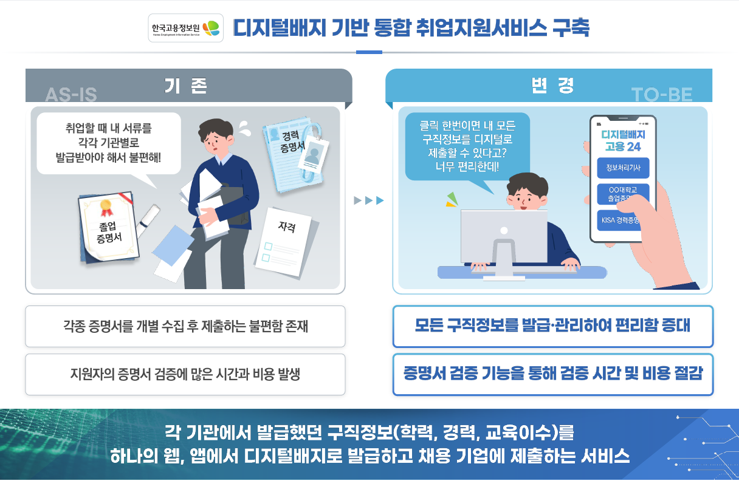
예시 2

Slide 5

예시 3

Slide 6

예시 4

